Slide 1
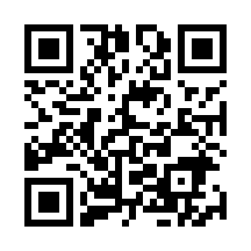
2024関東学生フェンシング選手権大会
https://www.fencingtimelive.com?t=13151

